Slide 1
Applicazioni Mediche al CERN
Giovanni Porcellana
Medical Applications Officer, KT

Slide 2
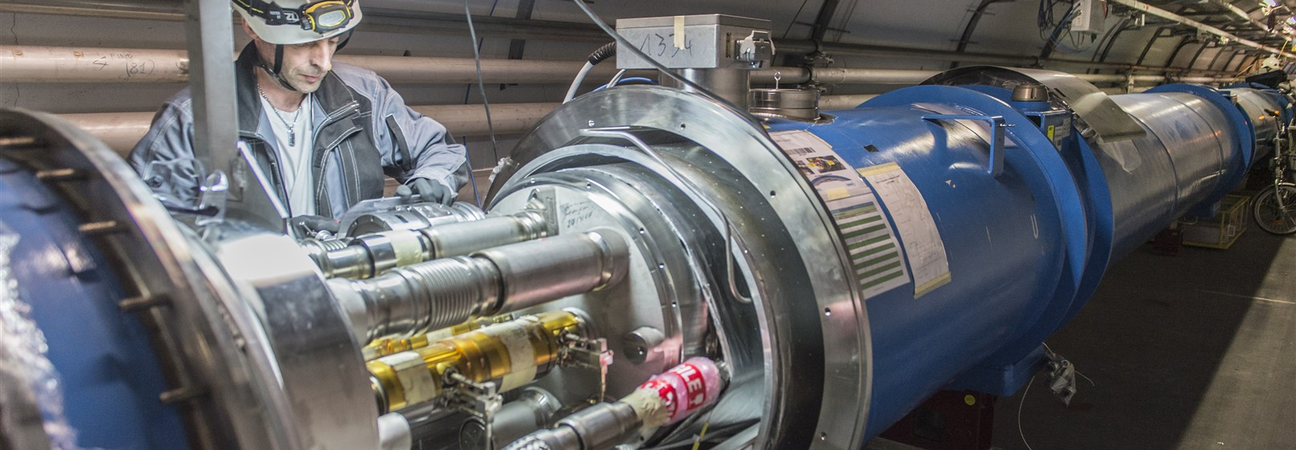
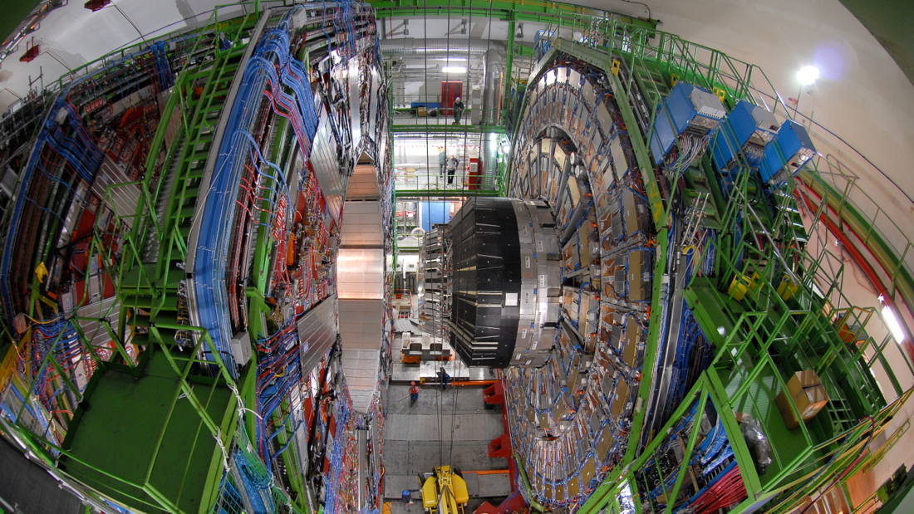
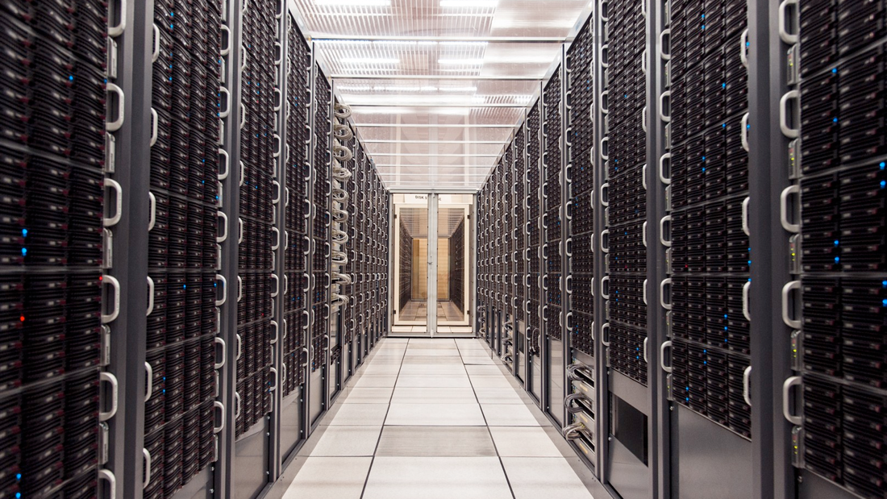
I tre pilastri

Slide 3
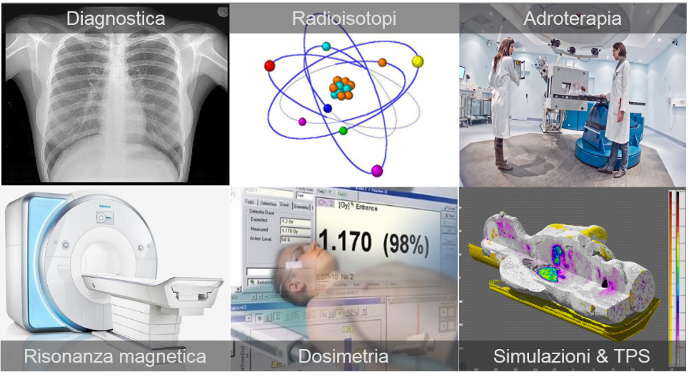
Applicazioni mediche

Slide 4
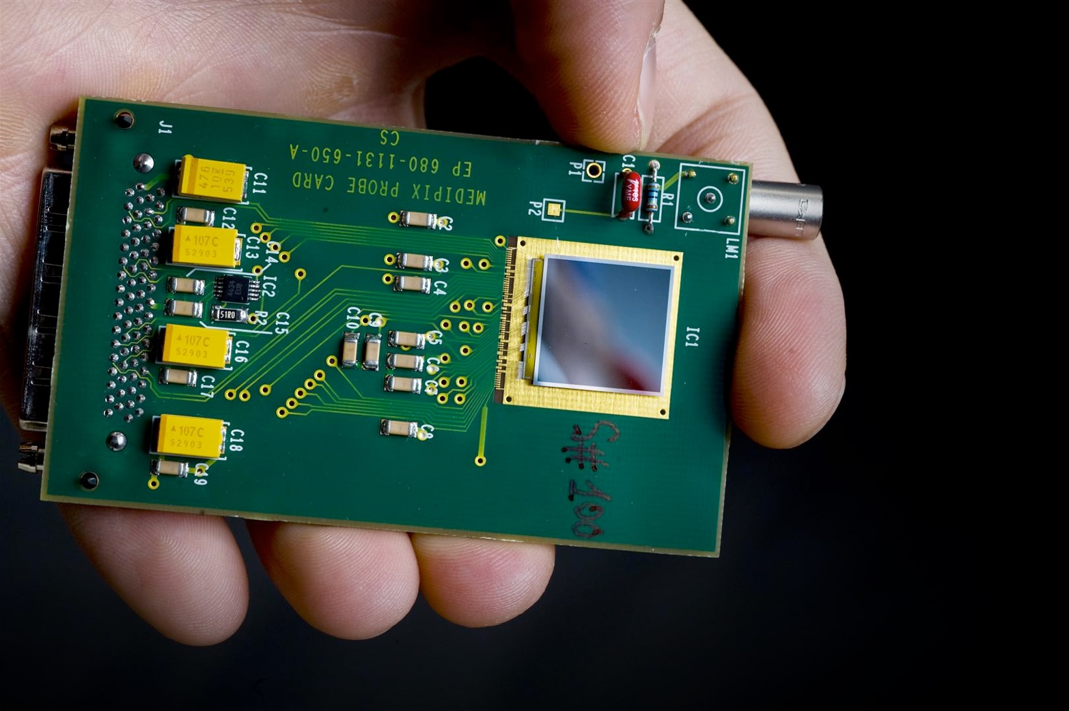
CERN e Raggi-X: Medipix

Slide 5
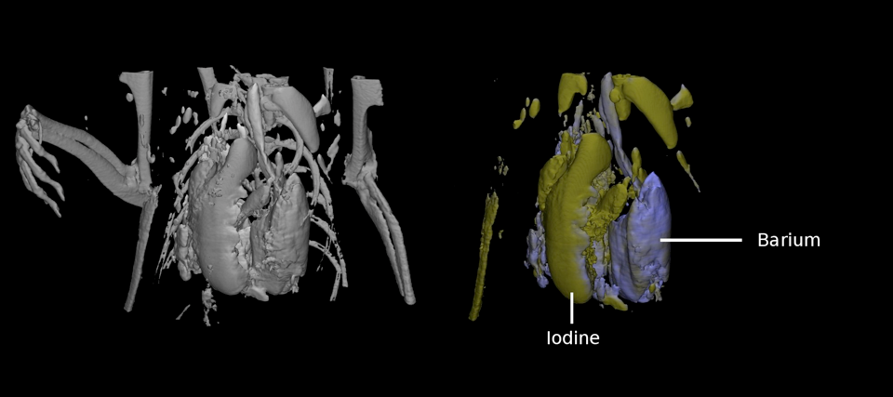
Medipix e il Progetto MARS
Diagnostica per immagini CT a colori
Mars Bioimaging Ltd

Slide 6

Diagnostica per immagini: PET
Scintillatori a cristalli: dai rilevatori del CERN alla diagnostica medica
Esperienza CERN nella loro caratterizzazione e nel massimizzare l’estrazione di luce
Progetti per la realizzazione di prototipi di PET per la diagnostica dei tumori

Slide 7
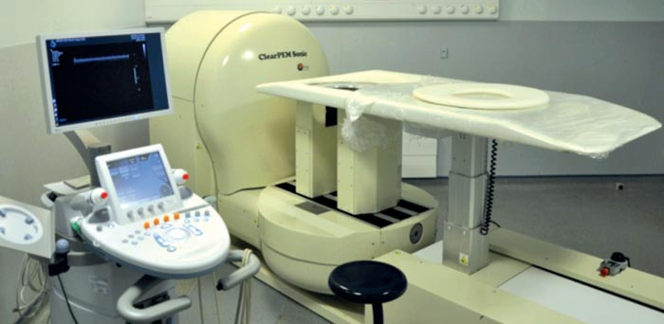
ClearPEM
PET dedicata per mammografie, sviluppata in collaborazione con una start-up portoghese
Due prototipi: Coimbra (P), Ospedale San Gerardo (MI) per studi clinici

Slide 8
Il mini ciclotrone
Un ciclotrone abbastanza piccolo da stare in un ascensore di un ospedale
Produzione di radioisotopi speciali per diagnostica PET
Consorzio di centri di ricerca e aziende spagnole, sostenuto dal CERN (impianto criogenico)

Slide 9
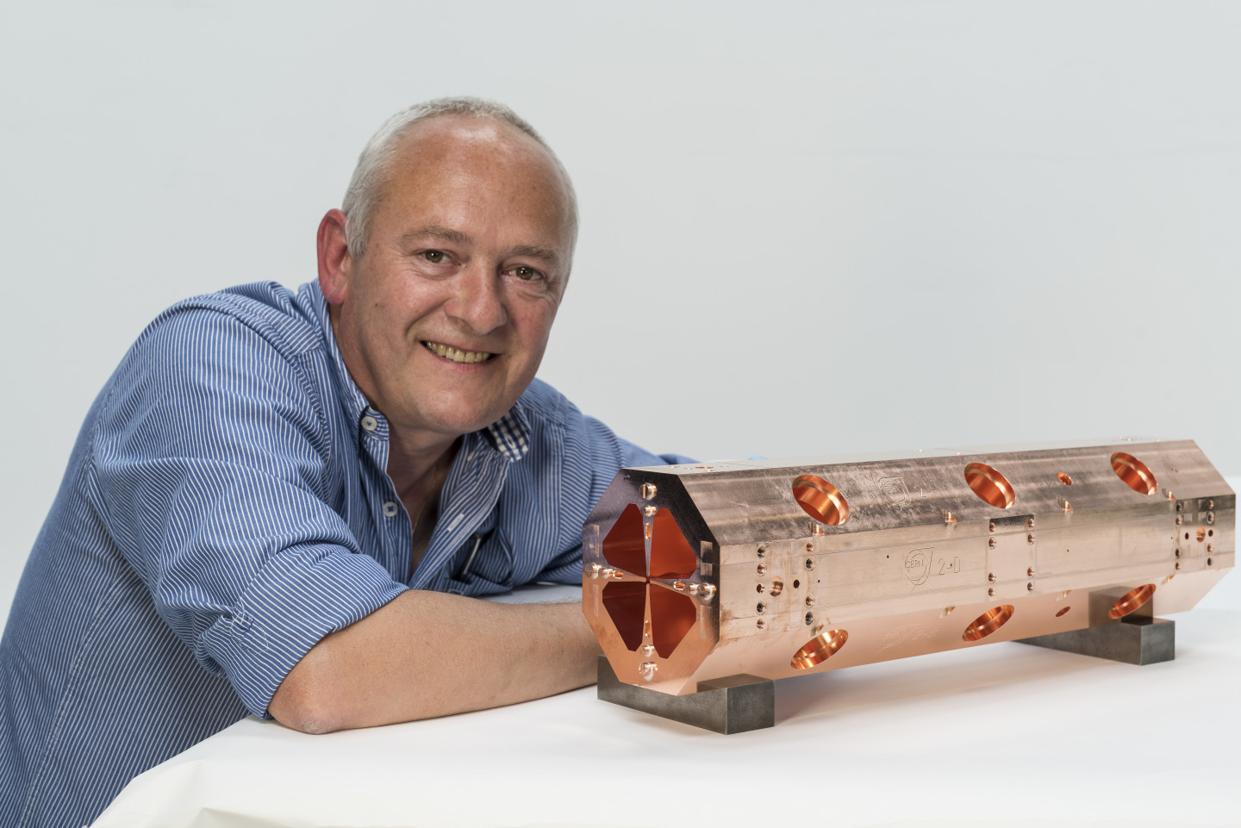
Il mini acceleratore lineare
Applicazioni: cura dei tumori e produzione di radioisotopi

Slide 10
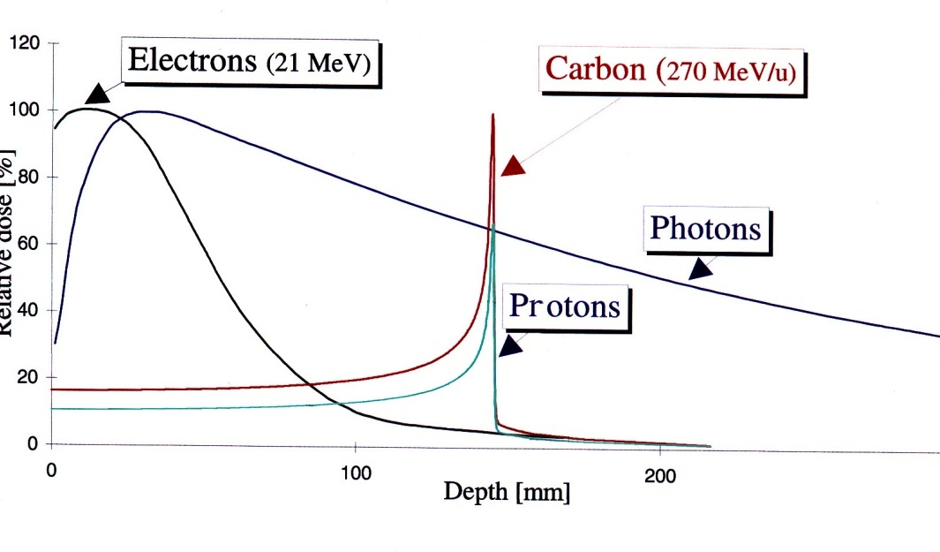
Adroterapia

Slide 11
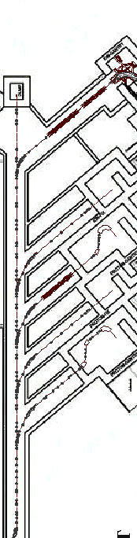
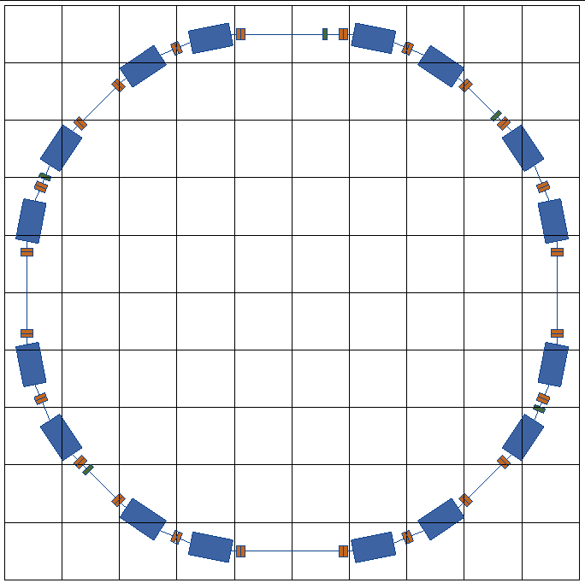
PIMMS al CERN (1996-2000)
linacs for
carbon ions
and protons
400 MeV/u synchrotron
p
p
p
C
C
RF cavity
Resonance sextupole
Sextupole horiz. chromaticity
Sextupole vert. chromaticity
Betatron
core
Circumference C = 76.84 m
Tune horizontal Q_{x} = 1.67
Tune vertical Q_{z} = 1.72
Sextupole vert.
chromaticity
Sextupole horiz. chromaticity
Electrostatic septum
CERN - TERA - MedAustron
Injection septum
Extraction septum

Slide 12
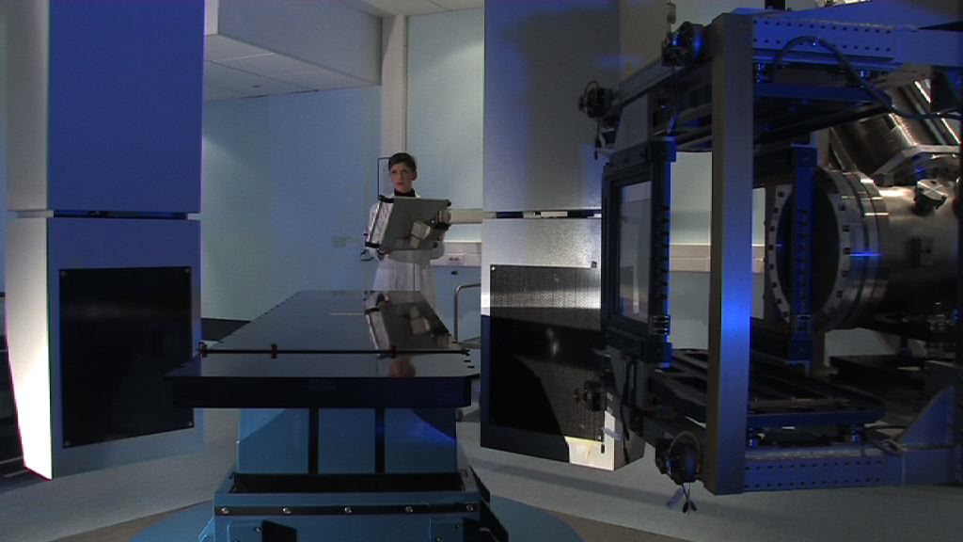
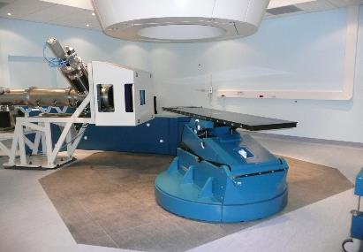
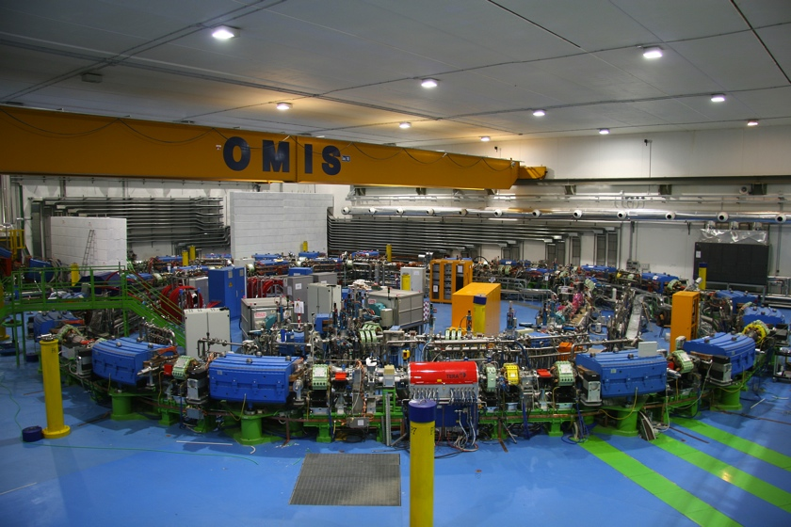
CNAO (Pavia)

Slide 13
Opportunità future

Slide 14
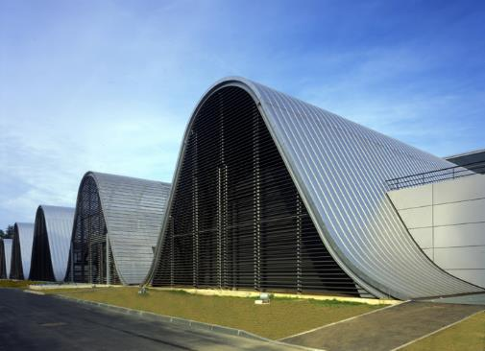
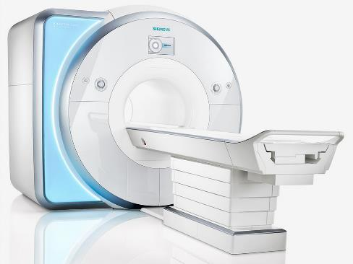
Risonanza Magnetica
Esperienza CERN in magneti potenti (16T) e superconduttori
Possibile collaborazione con Neurospin, Saclay, per lo sviluppo di nuove RMN

Slide 15
Big Data e Potenza di calcolo
Utilizzare il modello e le tecnologie di condivisione dati del CERN anche per altri ambiti, come biologia e medicina
Sfruttare le nostre competenze specifiche per aiutare altri progetti (es. BioDynaMo)

Slide 16
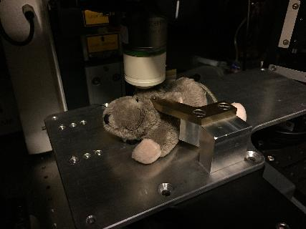
Global Brain Laboratory
Mettere insieme i laboratori che compiono studi pre-clinici e creare un’infrastruttura per condividere i dati e i risultati
Il CERN ha le competenze e la pratica per guidare questo processo e creare la prima rete mondiale di neuroscienziati
La visione è avere una
conoscenza sempre
maggiore del funzionamento
del cervello e poterlo mappare
in futuro

Slide 17
Divulgazione e Comunicazione
Organizzazione di seminari e conferenze aperte anche al grande pubblico per raccontare i progressi nel
campo delle
applicazioni
mediche

Slide 18
kt.cern

